Slide 1
Эффективные формы физкультурно-оздоровительной работы с семьей. (из опыта работы)
МБДОУ ДС №31 «Медвежонок»
Подготовила: Сабитова Гульфия Фаритовна
Королева Ирина Юрьевна

Slide 2
Забота о здоровье детей - это важный труд взрослого. От жизнерадостности, бодрости детей зависит их духовная жизнь, мировоззрение, умственное развитие, прочность знаний, вера в свои силы.
В.А. Сухомлинский

Slide 4
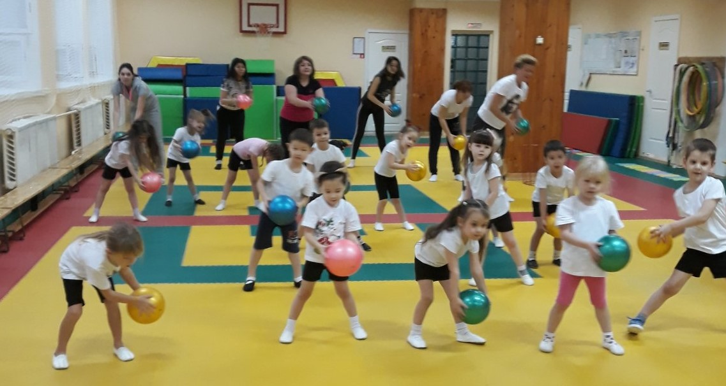

Slide 7
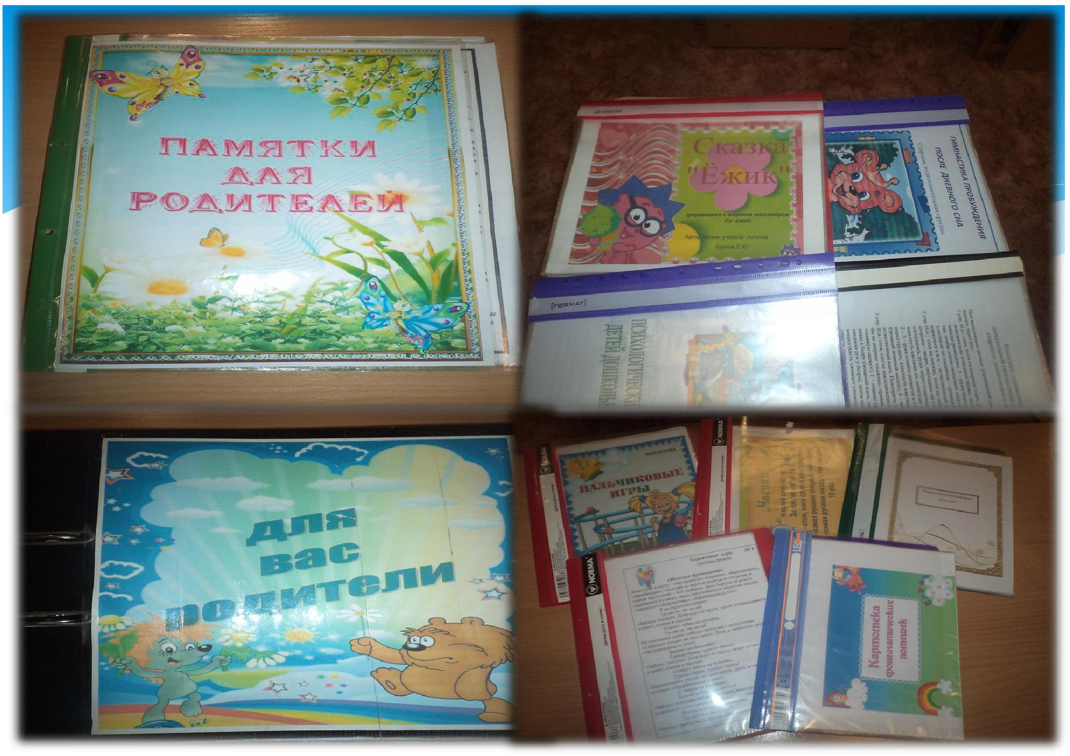
Пропаганда здорового образа жизни через Наглядную информацию: памятки, консультации

Slide 8
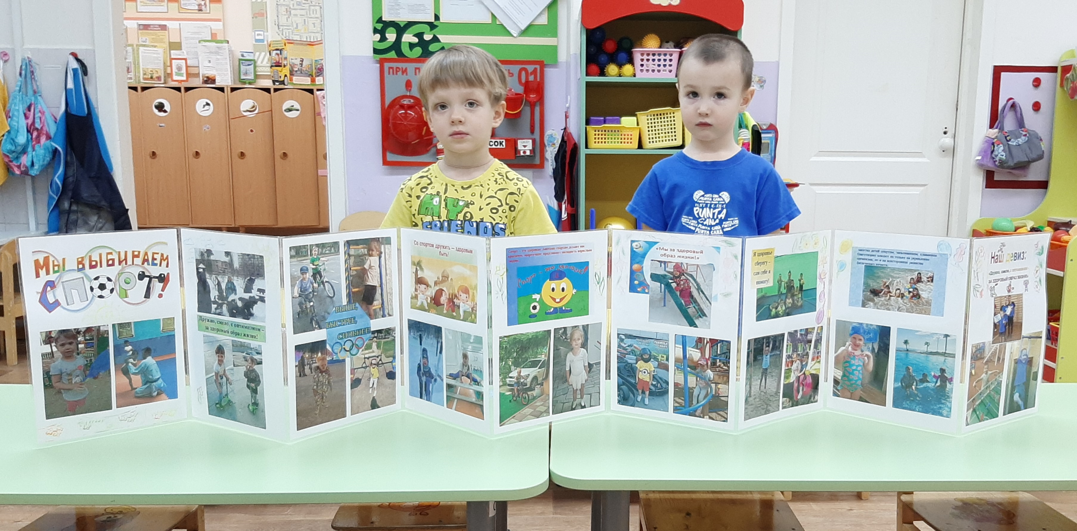
Папки-передвижки

Slide 9
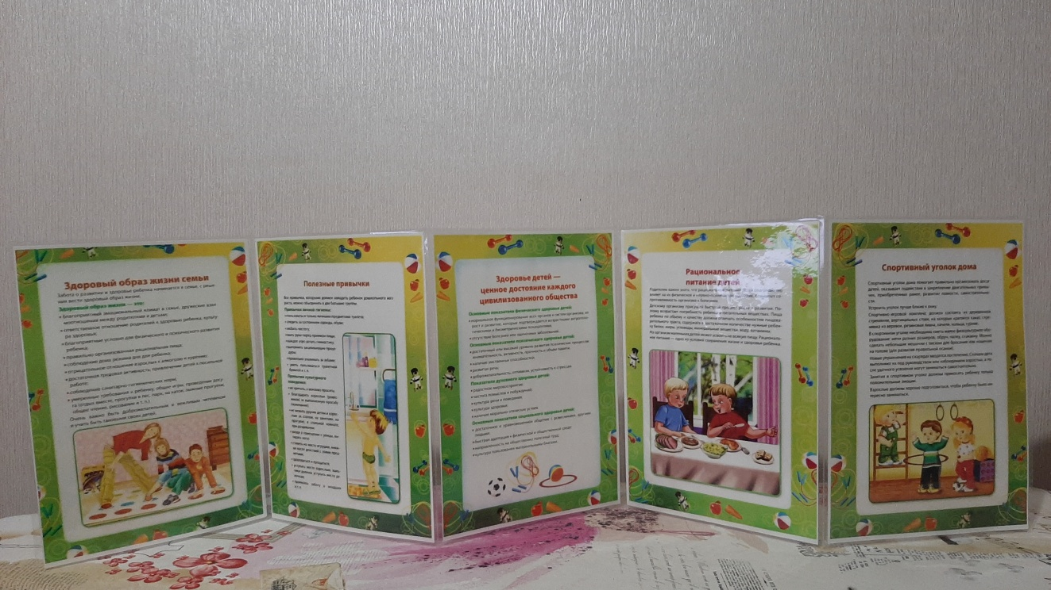
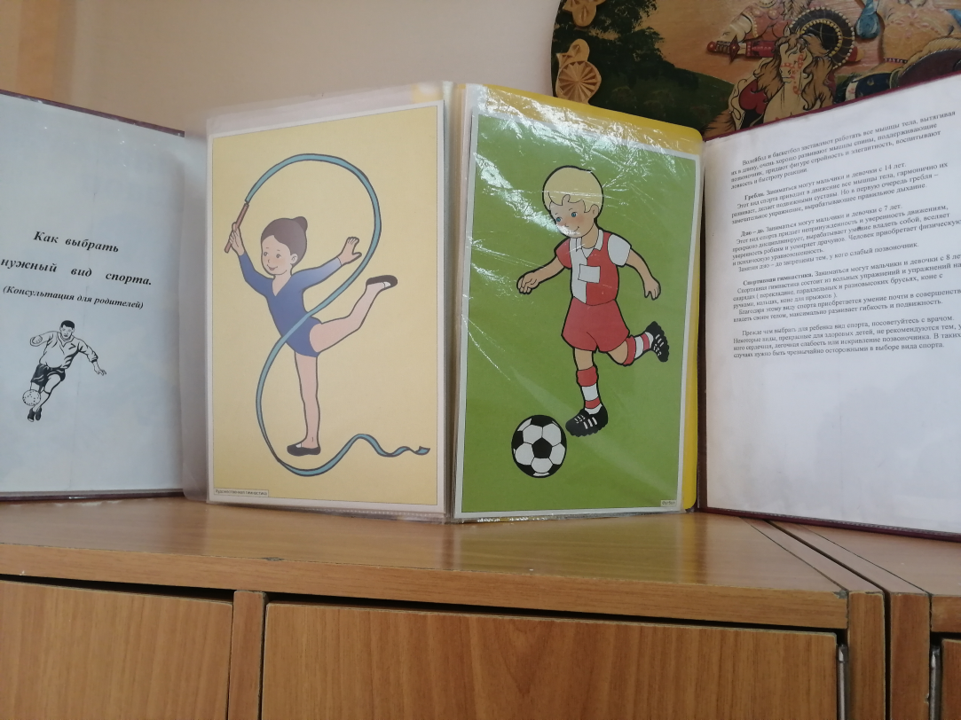
Папки-передвижки

Slide 10
Папки-передвижки

Slide 11
рекомендации

Slide 12
буклеты

Slide 13
Флеш-моб
«Интерактивная физкультминутка с родителями»

Slide 14
мастер-классы
дыхательная гимнастика
Су-джок терапия

Slide 15
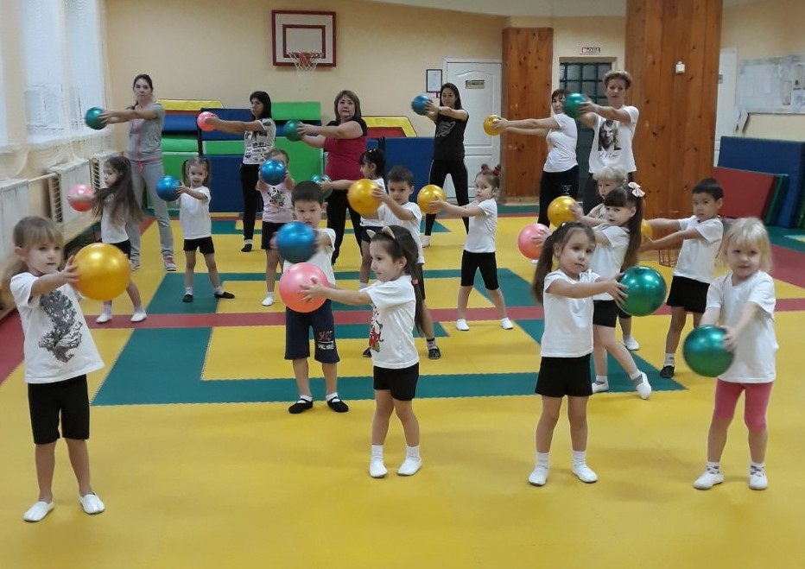
Открытое мероприятие:
«Утренняя гимнастика»

Slide 16
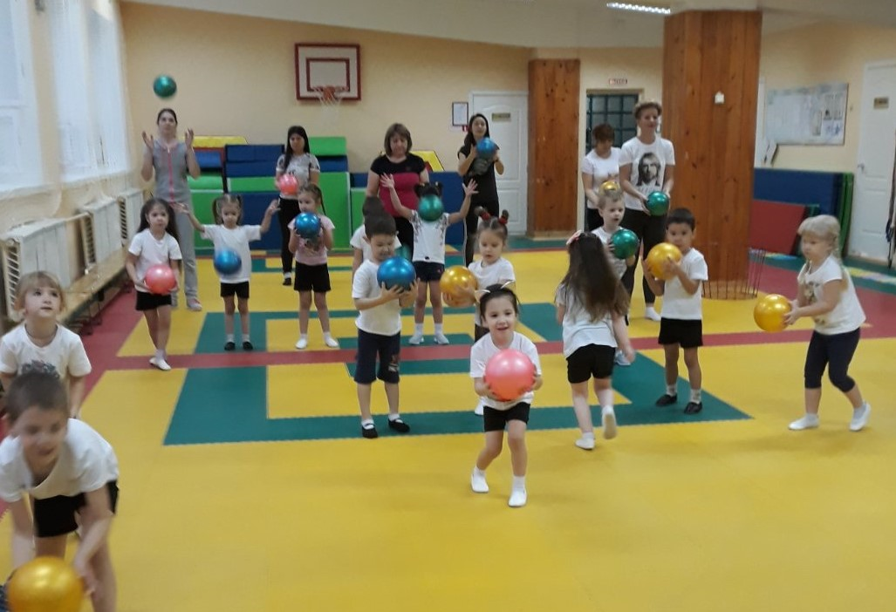
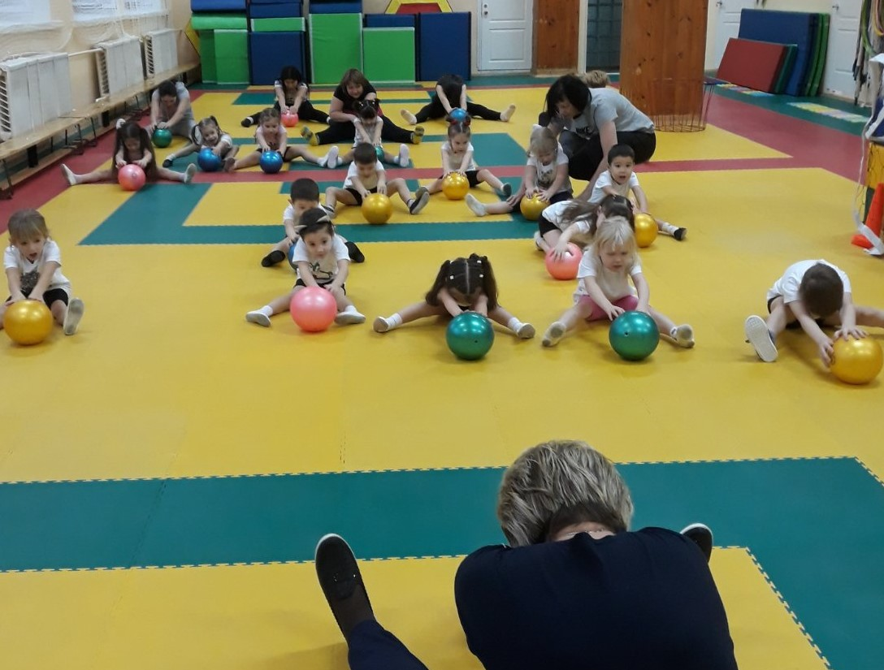

Slide 17
Выставка детских рисунков

Slide 18
Стенгазеты и плакаты

Slide 19
Здоровый образ жизни не занимает пока первое место в иерархии потребностей и ценностей человека в нашем обществе. Но если мы научим детей с самого раннего возраста ценить, беречь и укреплять свое здоровье, если мы будем личным примером демонстрировать здоровый образ жизни, то только в этом случае можно надеяться, что будущие поколения будут более здоровым!

